Slide 1
Matematika Diskrit
Nelly Indriani Widiastuti S.Si., M.T
Prodi – Teknik Informatika UNIKOM

Slide 2
Kontrak Belajar
Prasyarat : Logika Matematika & Kalkulus
Jadwal:
  3 SKS: 3 jam kuliah
Penilaian:
  UTS 25%
  UAS 25%
  Tugas besar 20%
  Tugas, kuis 20%
  Kehadiran 10% (>=80%)
  Batas nilai akhir fleksibel (sesuai distribusi nilai tiap kelas)

Slide 3
Aturan Perkuliahan
Tidak ada kuis/ tugas/ tugas besar susulan/ perbaikan/ tambahan
Jika ditemukan indikasi plagiarism dalam tugas, nilai akhir MK ini adalah E
Perkuliahan dimulai saat dosen masuk ruangan. Yang terlambat boleh ikut dikelas berikutnya tp ga bisa absen
Pakaian sopan (tidak sobek2), Sepatu (bukan sandal jepit/sandal gunung)
Boleh minum tidak boleh makan
Ketidakhadiran dianggap alpha sampai ada surat (sakit/ijin)
Kehadiran < 80%, nilai UAS = 0
Tugas akan dinilai jika pernah mengerjakan latihan di depan kelas)

Slide 4
Rencana Materi
INTRO
LOGIKA
HIMPUNAN
RELASI & FUNGSI
KOMBINATORIAL
TEORI BILANGAN BULAT
ALJABAR BOOLEAN
GRAF & TREE
REFERENSI:
  RINALDI MUNIR, PENERBIT INFORMATIKA
  KENNETH ROSSEN

Slide 5
LOGIKA
IF34220 Matematika Diskrit
Nelly Indriani Widiastuti S.Si.,M.T.
Prodi Teknik Informatika UNIKOM

Slide 6
Logika
Logika merupakan dasar dari semua penalaran (reasoning).
Penalaran didasarkan pada hubungan antara pernyataan (statements).
Logika adalah ilmu yang mempelajari cara mengambil kesimpulan

Slide 7
Proposisi
Pernyataan atau kalimat deklaratif yang bernilai benar (true) atau salah (false), tetapi tidak keduanya.

Slide 8
“Gajah lebih besar daripada tikus.”
Apakah ini sebuah pernyataan?
YA
Apakah ini sebuah proposisi?
YA
Apakah nilai kebenaran dari proposisi ini?
BENAR

Slide 9
“520 < 111”
Apakah ini sebuah pernyataan?
YA
Apakah ini sebuah proposisi?
YA
Apakah nilai kebenaran dari proposisi ini?
SALAH

Slide 10
“y > 5”
Apakah ini sebuah pernyataan?
YA
Apakah ini sebuah proposisi?
TIDAK
Pernyataan jenis ini kita sebut sebagai fungsi proposisi atau kalimat terbuka.

Slide 11
“Tolong untuk tidak tidur selama kuliah”
Apakah ini sebuah pernyataan?
TIDAK
Ini adalah sebuah permintaan.
Apakah ini sebuah proposisi?
TIDAK

Slide 12
“x < y jika dan hanya jika y > x.”
Apakah ini pernyataan ?
YA
Apakah ini proposisi ?
YA
Apakah nilai kebenaran dari proposisi ini ?
BENAR

Slide 13
Formulasi
Proposisi dilambangkan dengan huruf kecil p, q, r, ….
Contoh:
p : 13 adalah bilangan ganjil.
q : Soekarno adalah alumnus UGM.
r : 2 + 2 = 4

Slide 14
Mengkombinasikan Proposisi
Misalkan p dan q adalah proposisi.
1. Konjungsi (conjunction): p dan q
Notasi p ∧ q,
2. Disjungsi (disjunction): p atau q
Notasi: p ∨ q
3. Ingkaran (negation) dari p: tidak p
Notasi: ∼p
p dan q disebut proposisi atomik
Kombinasi p dengan q menghasilkan proposisi majemuk (compound proposition)

Slide 15
Contoh 3. Diketahui proposisi-proposisi berikut:
p : Hari ini hujan
q : Murid-murid diliburkan dari sekolah
p ∧ q : Hari ini hujan dan murid-murid diliburkan
dari sekolah
p ∨ q : Hari ini hujan atau murid-murid diliburkan dari
sekolah
∼p : Tidak benar hari ini hujan
(atau: Hari ini tidak hujan)

Slide 16
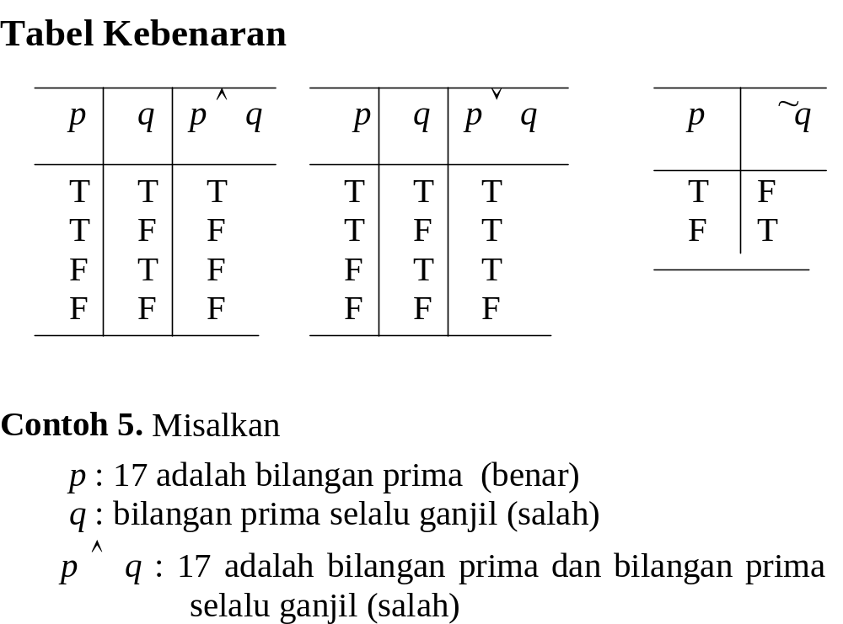

Slide 17
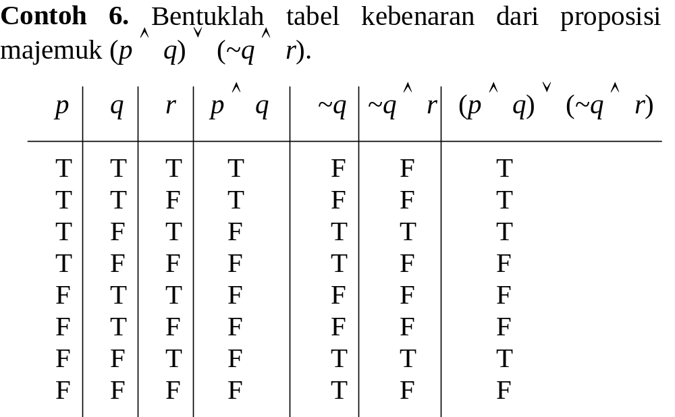

Slide 18
Proposisi majemuk disebut tautologi jika ia benar untuk semua kemungkinan
Proposisi majemuk disebut kontradiksi jika ia salah untuk semua kemungkinan.

Slide 19
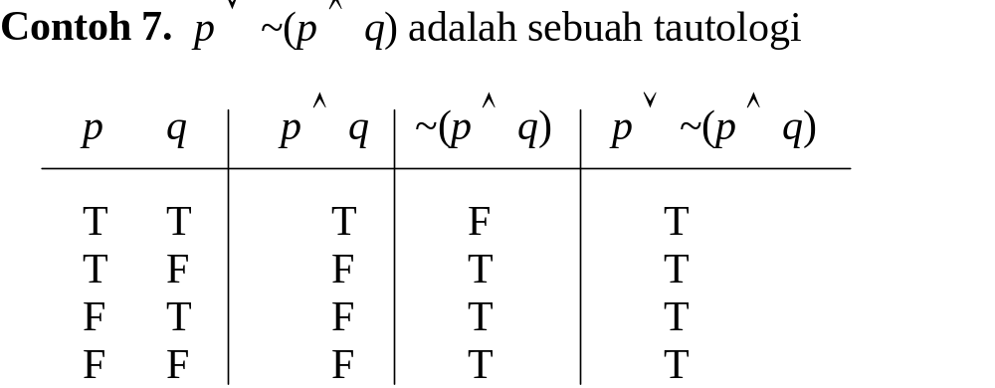

Slide 20
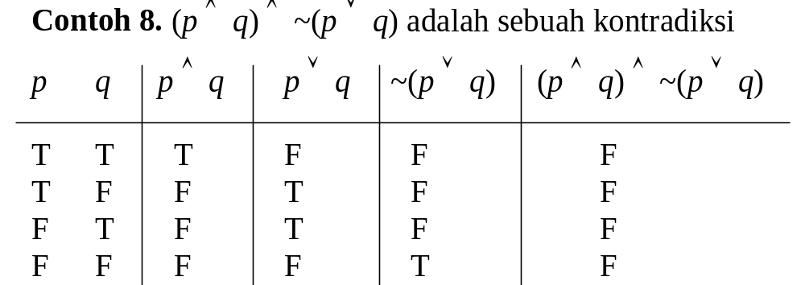

Slide 21
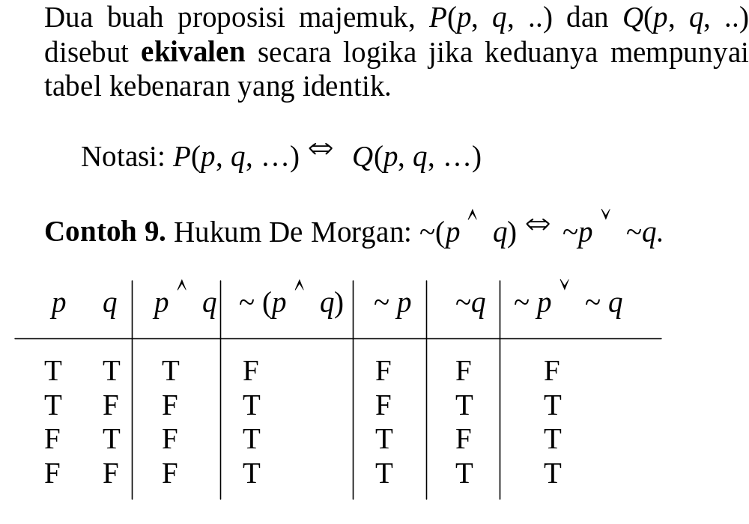

Slide 22
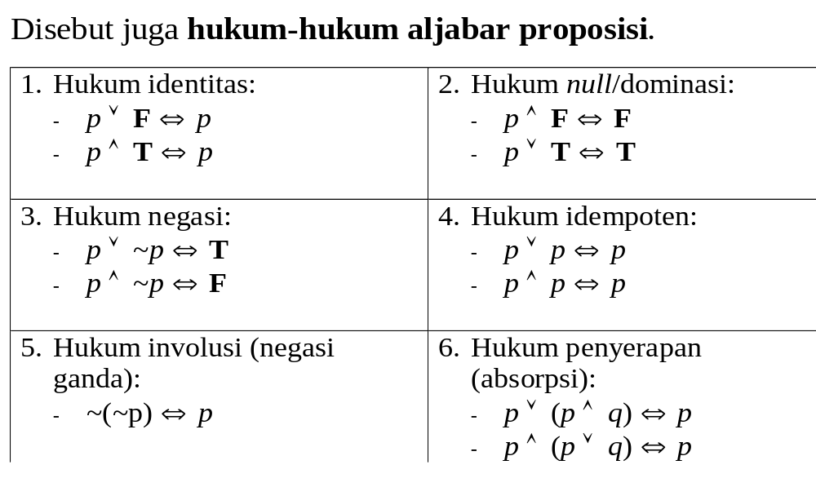
Hukum-hukum Logika

Slide 23
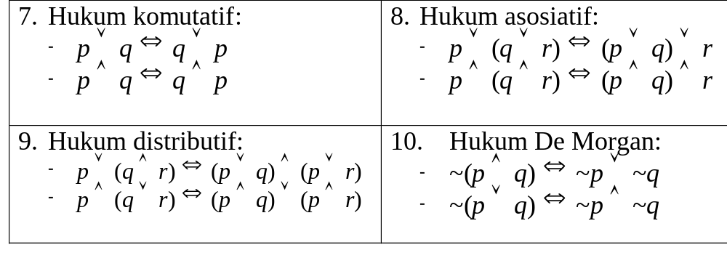

Slide 24
Soal Latihan 1
Diberikan pernyataan “Tidak benar bahwa dia belajar Algoritma tetapi tidak belajar Matematika”.
(a) Nyatakan pernyataan di atas dalam notasi simbolik (ekspresi logika)
(b) Berikan pernyataan yang ekivalen secara logika dengan pernyataan tsb (Petunjuk: gunakan hukum De Morgan)

Slide 25
Disjungsi Eksklusif
Kata “atau” (or) dalam operasi logika digunakan dalam salah satu dari dua cara:
1. Inclusive or
“atau” berarti “p atau q atau keduanya”
Contoh: “Tenaga IT yang dibutuhkan menguasai Bahasa C++ atau Java”.
2. Exclusive or
“atau” berarti “p atau q tetapi bukan keduanya”.
Contoh: “Ia dihukum 5 tahun atau denda 10 juta”.

Slide 26
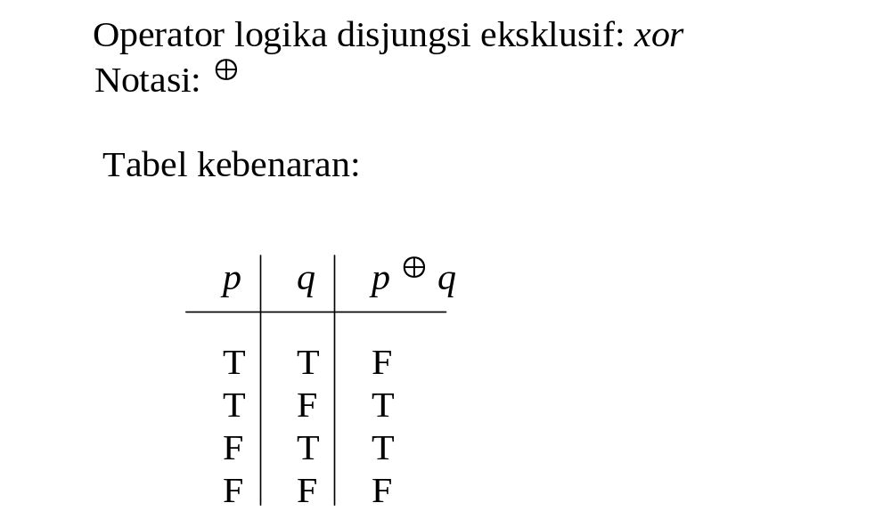

Slide 27
Proposisi Bersyarat
(kondisional atau implikasi)
Bentuk proposisi: “jika p, maka q”
Notasi: p → q
Proposisi p disebut hipotesis, antesenden, premis, sebab atau kondisi
Proposisi q disebut precedence, konklusi, akibat atau konsekuen.

Slide 28
Contoh 10.
a. Jika saya lulus ujian, maka saya mendapat hadiah dari ayah
b. Jika suhu mencapai 80°C, maka alarm akan berbunyi
c. Jika anda tidak mendaftar ulang, maka anda dianggap mengundurkan diri

Slide 29
Cara-cara mengekspresikan implikasi p → q:
Jika p, maka q
Contoh : Jika hari hujan, maka tanaman akan tumbuh subur.
Jika p, q
Contoh : Jika tekanan gas diperbesar, mobil melaju kencang.
p mengakibatkan q (p implies q)
Contoh : Es yang mencair di kutub mengakibatkan permukaan air laut naik.
q jika p
Contoh : Orang itu mau berangkat jika ia diberi ongkos jalan.

Slide 30
Cara-cara mengekspresikan implikasi p → q: (lanjutan)
p hanya jika q
Contoh : Ahmad bisa mengambil matakuliah Teori Bahasa Formal hanya jika ia sudah lulus matakuliah Matematika Diskrit.
p syarat cukup untuk q
(hipotesis menyatakan syarat cukup (sufficient condition) )
Contoh : Syarat cukup agar lulus ujian adalah nilai akhir >=60.
q syarat perlu untuk p
(konklusi menyatakan syarat perlu (necessary condition) )
  Contoh : Syarat perlu bagi Indonesia agar ikut Piala Dunia adalah dengan mengontrak pemain asing kenamaan.
q bilamana p (q whenever p)
Contoh : Banjir bandang terjadi bilamana hutan ditebangi.

Slide 31
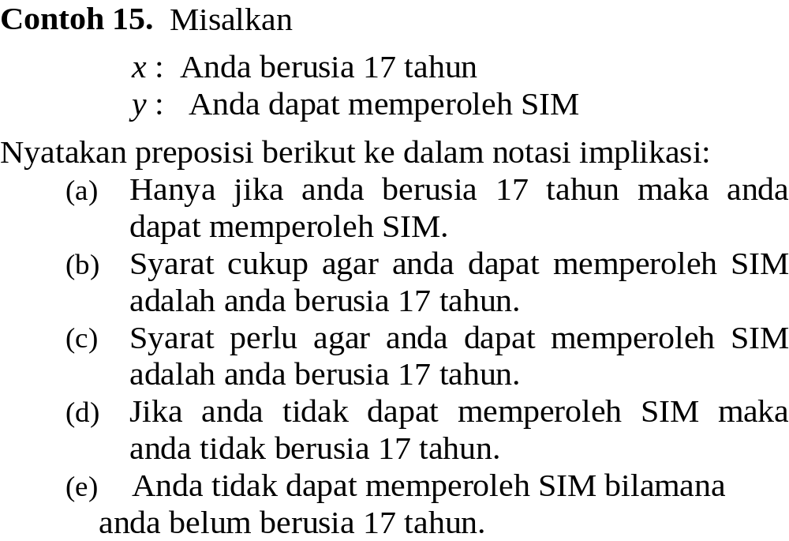

Slide 32
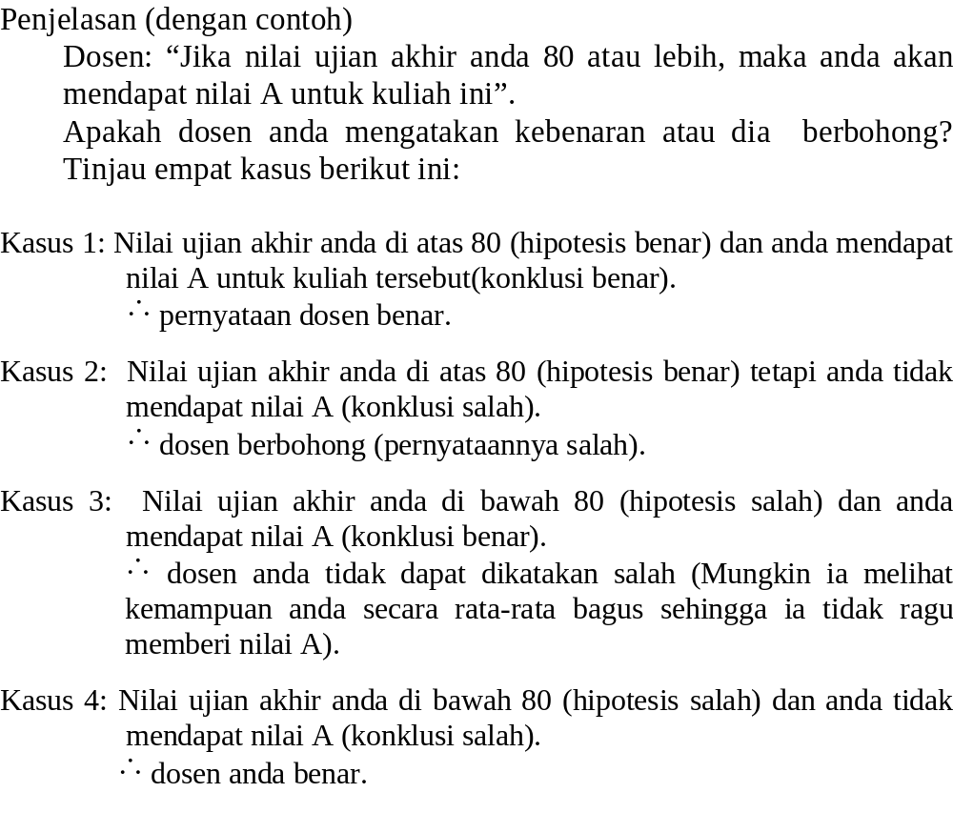

Slide 33
Perhatikan bahwa dalam implikasi yang dipentingkan nilai kebenaran premis dan konsekuen, bukan hubungan sebab dan akibat diantara keduanya.
Beberapa implikasi di bawah ini valid meskipun secara bahasa tidak mempunyai makna:
“Jika 1 + 1 = 2 maka Paris ibukota Perancis”
“Jika n bilangan bulat maka hari ini hujan”

Slide 34
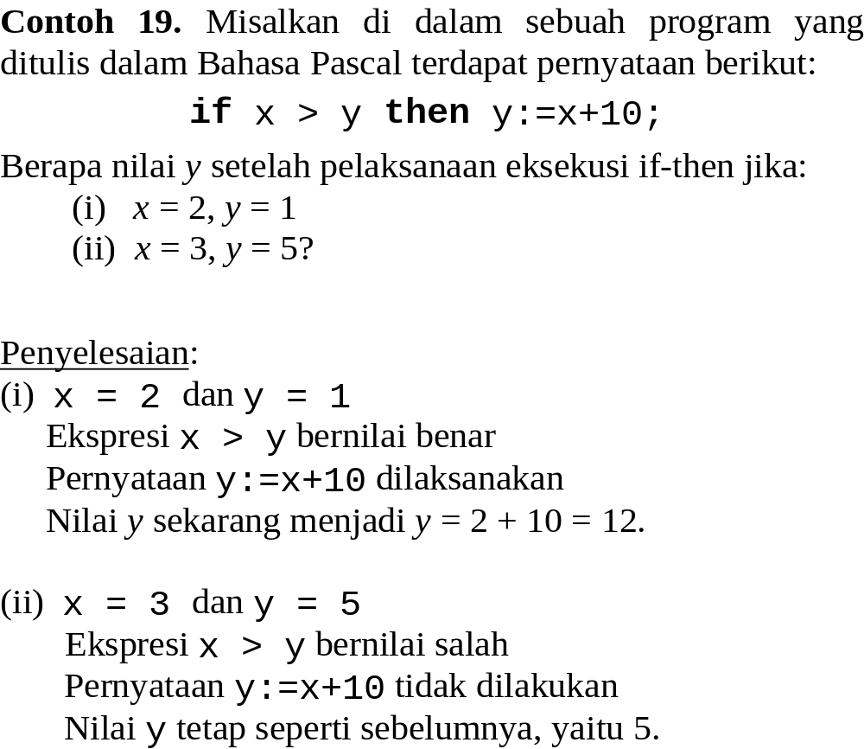

Slide 35
Latihan: Ubah kalimat ini ke dalam ekspresi logika (notasi simbolik)
1. Anda hanya dapat mengakses internet dari kampus hanya jika anda mahasiswa Informatika atau anda bukan seorang sarjana.
2. Anda tidak dapat menaiki roller coaster jika anda tingginya kurang dari 150 cm kecuali jika anda berusia lebih dari 16 tahun.

Slide 36
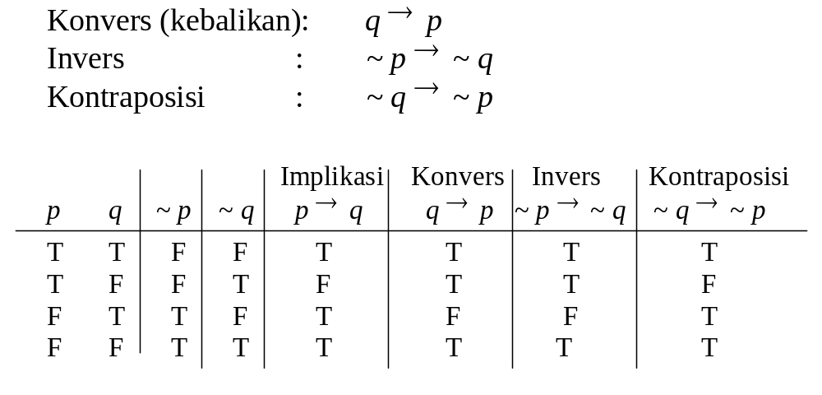
Varian Proposisi Bersyarat

Slide 37
Contoh 20. Tentukan konvers, invers, dan kontraposisi dari:
“Jika Amir mempunyai mobil, maka ia orang kaya”
Penyelesaian:
Konvers : Jika Amir orang kaya, maka ia mempunyai
mobil
Invers : Jika Amir tidak mempunyai mobil, maka ia
bukan orang kaya
Kontraposisi: Jika Amir bukan orang kaya, maka ia
tidak mempunyai mobil

Slide 38
Contoh 21. Tentukan kontraposisi dari pernyataan:
Jika dia bersalah maka ia dimasukkan ke dalam penjara.
Jika 6 lebih besar dari 0 maka 6 bukan bilangan negatif.
Iwan lulus ujian hanya jika ia belajar.
Hanya jika ia tdk terlambat maka ia akan mendapat pekerjaan.
Perlu ada angin agar layang-layang bisa terbang.
Cukup hari hujan agar hari ini dingin.

Slide 39
TUGAS
Nyatakan pernyataan berikut dalam bentuk yang ekivalen tanpa menggunakan implikasi
  Jika direktori database dibuka, maka monitor dalam keadaan tertutup, jika system tidak dalam keadaan awal.
Buat ringkasan tentang Logika Predikat. Ringkasan harus ditulis tangan dalam kertas folio bergaris. Minimal ringkasan 2 halaman. Sertakan contoh-contoh logika predikat minimal 5 buah

Slide 40
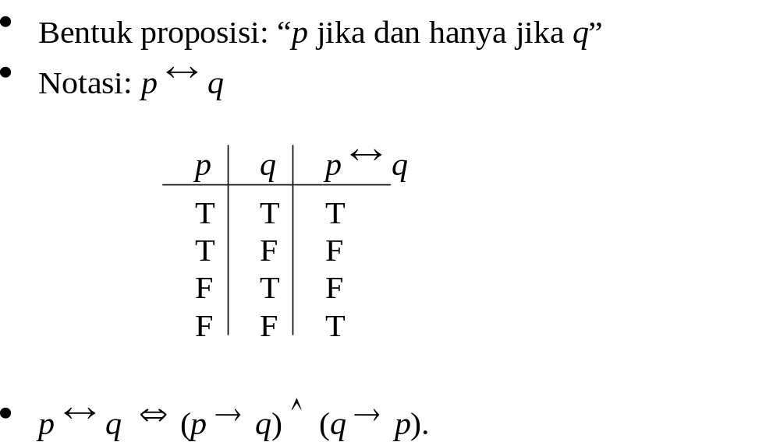
Bikondisional (Bi-implikasi)

Slide 41
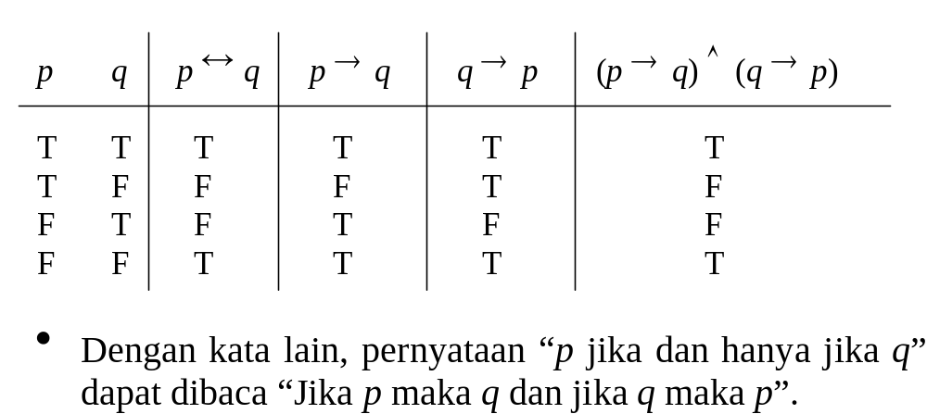

Slide 42
Cara-cara menyatakan bikondisional p ↔ q:
p jika dan hanya jika q.
Contoh : 1 + 1 = 2 jika dan hanya jika 2 + 2 = 4.
p adalah syarat perlu dan cukup untuk q.
Contoh : Syarat cukup dan syarat perlu agar hari hujan adalah kelembaban udara tinggi.
Jika p maka q, dan sebaliknya.
Contoh : Jika anda orang kaya maka anda mempunyai banyak uang, dan sebaliknya.
p iff q
Contoh : Bandung terletak di Jawa Barat iff Jawa Barat adalah sebuah propinsi di Indonesia.

Slide 43
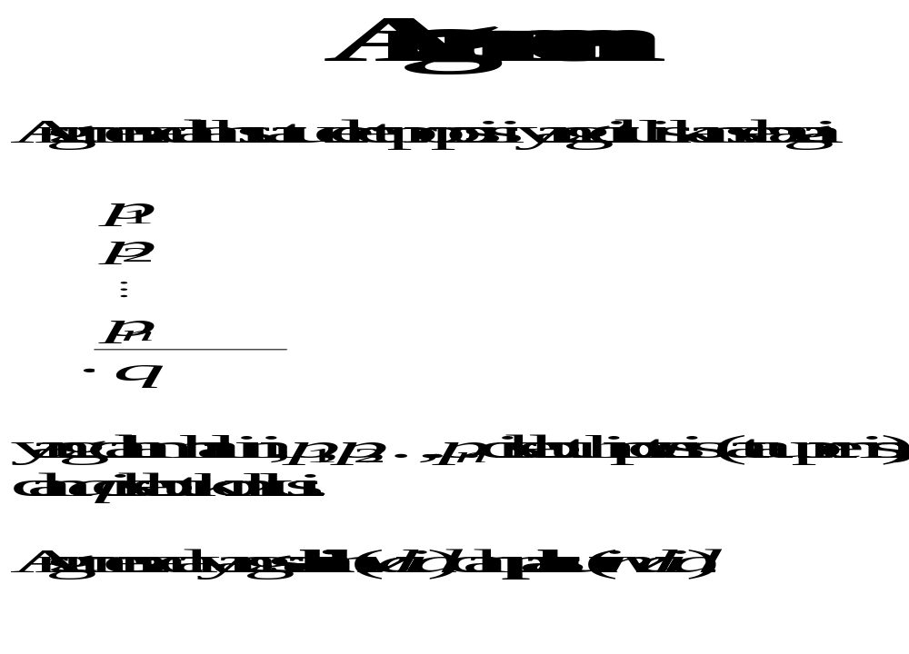

Slide 44
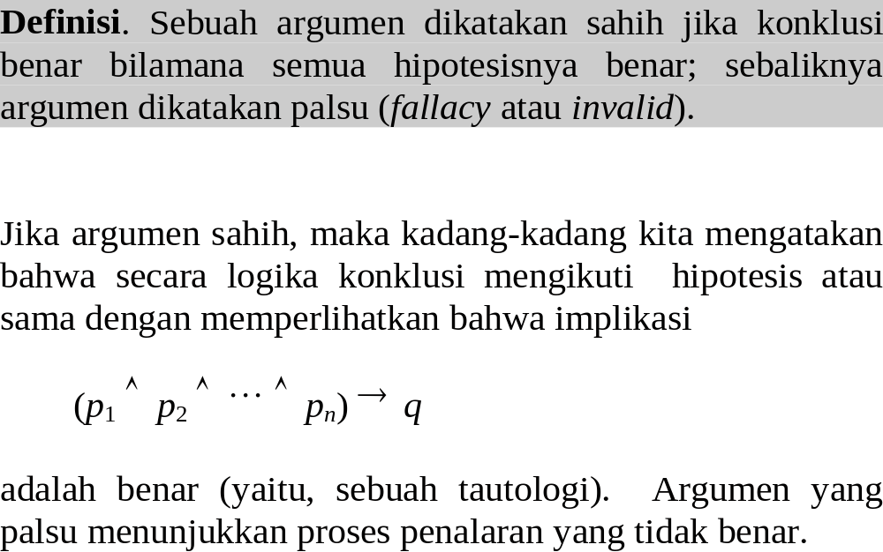

Slide 45
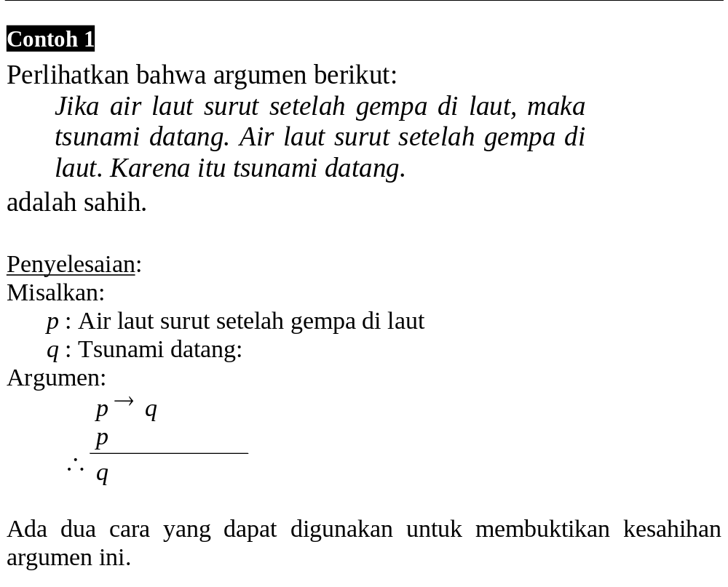

Slide 46
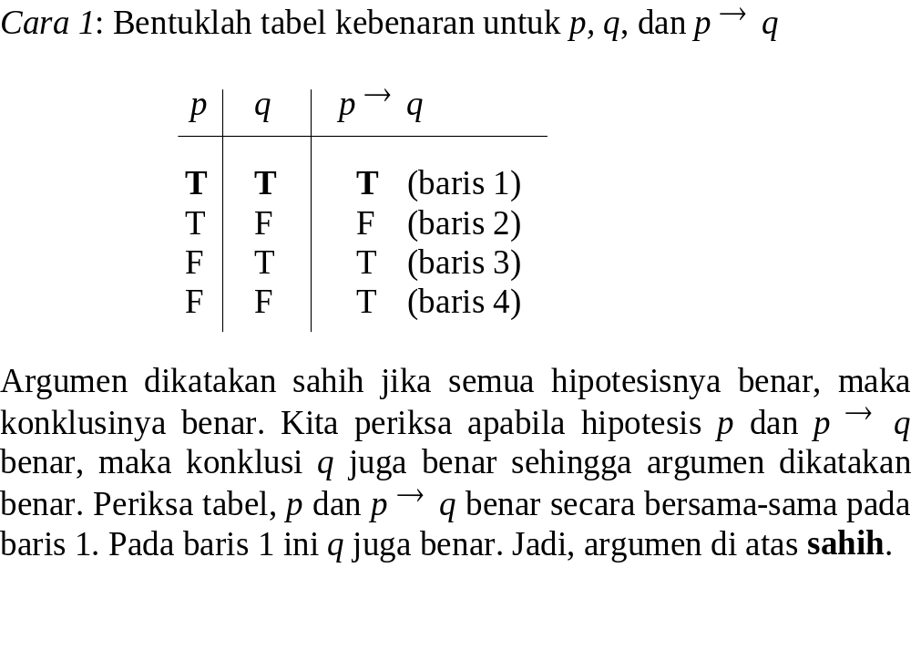

Slide 47
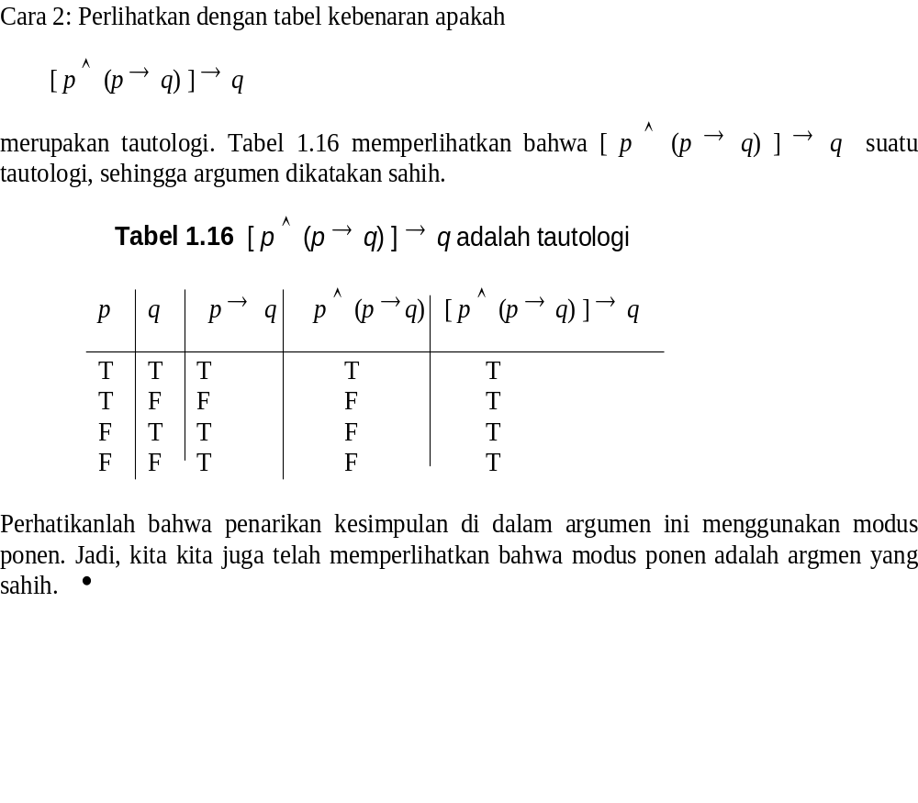

Slide 48
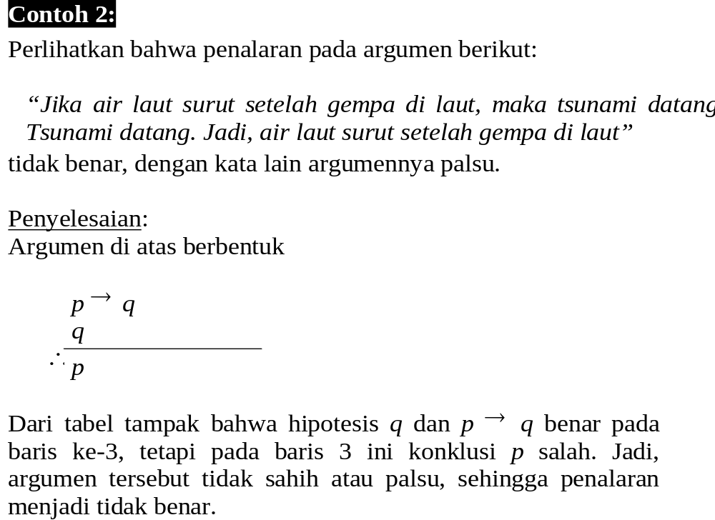
p
q
p
→
q
T
T
T
(baris 1)
T
F
F
(baris 2)
F
T
T
(baris 3)
F
F
T
(baris 4)

Slide 49
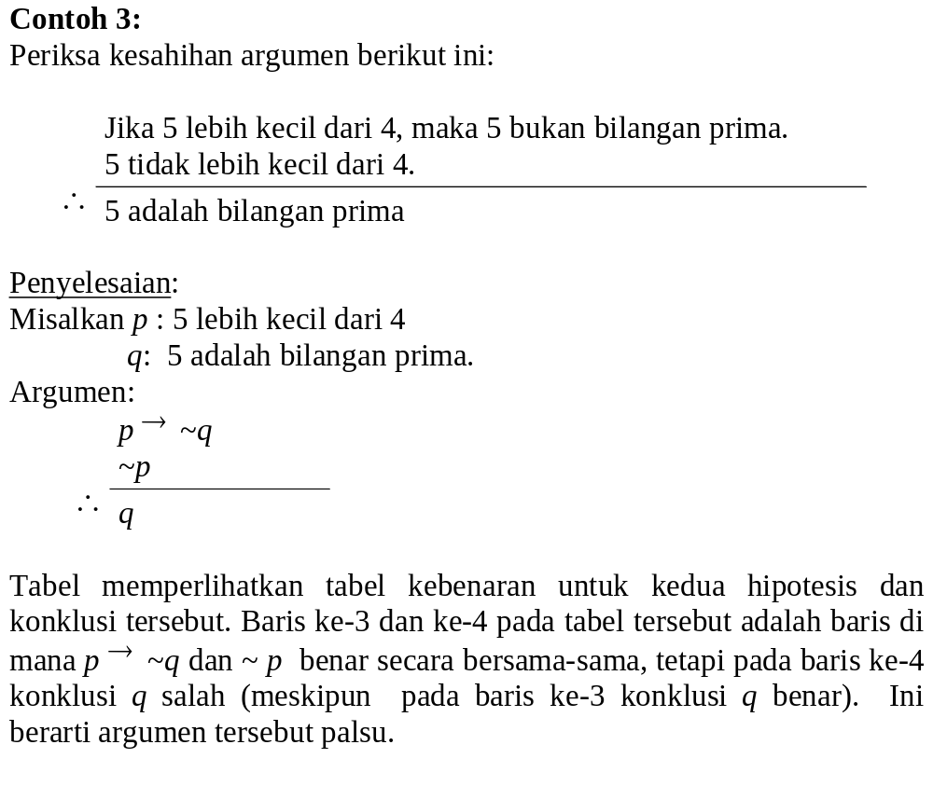
p
~
q p
p
q
→
~
q
~
T
T
F
F
F
T
F
T
T
F
F
T
F
T
T
F
F
T
T
T

Slide 50
Beberapa argumen yang sudah terbukti sahih
Modus ponen
p → q
p
---------------
∴ q
Modus tollen
p → q
~q
---------------
∴ ~ p
Silogisme disjungtif
p ∨ q
~p
---------------
∴ q
Simplifikasi
p ∧ q
---------------
∴ p

Slide 51
Penjumlahan
p
---------------
∴ p ∨ q
Konjungsi
p
q
---------------
∴ p ∧ q

Slide 52
LOGIKA PREDIKAT

Slide 53
Ilustrasi pengertian Kalkulus Predikat-Pendahuluan
Pernyataan:
Batuan di Mars berwarna putih
atau
Batuan di Mars tidak berwarna putih
Dengan aturan kalkulus proposisi, pernyataan tersebut dapat dibuat menjadi skema kalimat (p or not p)
Oleh karena itu dibutuhkan bahasa baru yang mengenal adanya konsep objek dan relasi antar objek, yaitu menggunakan Kalkulus Predikat.

Slide 54
Bentuk Umum
Struktur Kalimat : subjek + predikat
Kalkulus predikat → Predikat(subjek)
Contoh : Manusia Pandai
Struktur kalimat :
Kalkulus predikat : pandai(manusia)
Subjek
Predikat
Manusia
Pandai

Slide 55
Konsep dasar
Predikat merupakan bagian kalimat yang memberi informasi tentang subjek.
Contoh predikat :
“......beribukota Frankfurt” p : “beribukota Frankfurt”
“......memiliki 2 buah roda” q : “memiliki 2 buah roda”
Untuk melengkapi kedua predikat diatas, diperlukan adanya subtitusi suatu subjek (yang tidak diketahui). Maka dapat dituliskan p(x) dan q(y).
jika subjek x : Negara Jerman
dan subjek y : Sepeda
Maka kalimat yang dihasilkan adalah :
“Negara Jerman beribukota Frankfurt”
“Sepeda memiliki 2 buah roda”

Slide 56
Contoh lain
Presiden Republik Indonesia
Budi adik Wati
Kucing makan Ikan
X > 4
Catatan :
predikat dapat menjadi kriteria menyatakan suatu subjek dinyatakan benar atau salah

Slide 57
Ilustrasi pengertian Kalkulus Predikat-Pendahuluan
pernyataan :
Ada batuan di Mars berwarna putih
atau
Semua batuan di Mars berwarna putih
Dengan kalkulus predikat maka pernyataan tersebut diubah menjadi:
(for some x) (p(x) and q(x))
or
(for all x)(if p(x) then q(x))
dimana :
p(x) = x adalah batuan di Mars
q(x) = x adalah batuan berwarna putih
“for some x” disebut kuantifier (simbol : ∃x)
“for all x” disebut kuantifier (simbol : ∀x)

Slide 58
Kalkulus Predikat-Definisi Ekspresi
Suatu ekspresi dalam kalkulus predikat dapat berupa kalimat atau term
Contoh :
x merupakan ekspresi
f(x,y) merupakan ekspresi
(for some x) p(x) merupakan ekspresi

Slide 59
Kalkulus Predikat-Definisi Term
Term adalah sebuah ekspresi yang menyatakan objek.
Term dibangun berdasarkan aturan-aturan sebagai berikut :
Semua konstanta adalah term
Semua variabel adalah term
Jika t₁, t₂, …, t_{n} adalah (n ≥ 1) dan f adalah fungsi dengan arity = n, maka fungsi f(t₁,t₂, …, t_{n}) adalah term
Jika A adalah kalimat, sedang s dan t adalah term, maka kondisional if A then s else t adalah term
Catatan :
Objek didalam kalkulus predikat dinyatakan sebagai konstanta atau variabel

Slide 60
Kalkulus Predikat-Definisi Kalimat
Kalimat dalam kalkulus predikat dibangun dengan aturan,
Setiap proposisi adalah kalimat,
Jika A, B, C adalah kalimat maka
  Negasi (not A) adalah kalimat
  Konjungsi A dengan B: (A and B) adalah kalimat
  Disjungsi A dengan B : (A or B) adalah kalimat
  Implikasi (If A then B) adalah kalimat
  Ekivalensi A dan B (A if and only if B) adalah kalimat
  Kondisional if A then B else C adalah kalimat.
Jika A adalah kalimat dan x adalah variabel maka,
  (For all x) A adalah kalimat
  (For some x) A adalah kalimat
  Catatan : kemunculan A dikatakan berada dalam lingkup kuantifier

Slide 61
Kalkulus Predikat-Definisi
Subterm dari term t atau dari kalimat A adalah setiap term antara yang digunakan untuk membangun t atau A
Subkalimat adalah setiap kalimat antara yang digunakan untuk membangun kalimat yang lebih luas
Subekspresi adalah subterm atau subkalimat yang terdapat pada sebuah ekspresi

Slide 62
Kalkulus Predikat-Definisi
Contoh :
Sebutkan semua subterm dan subkalimat yang terdapat pada ekspresi berikut :
E : if (for all x) q (x, f(a)) then f(a) else b
Subterm : a, x, f(a), b, if (for all x) q (x, f(a)) then f (a) else b
Subkalimat : q(x, f(a)), (for all x) q(x,f(a))
Semuanya merupakan SubEkspresi dari E

Slide 63
Kalkulus Predikat-Representasi Kalimat
Contoh representasi bahasa alami ke dalam Kalkulus Predikat
Ada apel berwarna merah
(FOR SOME x) (Apel(x) AND Merah(x))
Semua apel berwarna merah
(FOR ALL x) ( IF Apel(x) THEN Merah(x))
Setiap orang mencintai seseorang
(FOR ALL x) (FOR SOME y) LOVES(x,y)
Ani dicintai banyak orang
(FOR ALL x) LOVES(x, Ani)

Slide 64
Kalkulus Predikat-Representasi Kalimat
Semua Apel berwarna merah terasa manis
(FOR ALL x) (IF apel(x) AND merah(x) THEN manis(x))
(FOR ALL x) (IF apel(x) THEN (IF merah(x) THEN manis(x)))
Tidak semua apel berwarna merah terasa manis
NOT [(FOR ALL x) (IF apel(x) AND merah(x) THEN manis(x)) ]
[NOT (FOR ALL x)] [NOT (IF apel(x) AND merah(x) THEN manis(x))]
(FOR SOME x) (apel(x) AND merah(x) AND NOT manis(x))

Slide 65
Kalkulus Predikat - Variabel Bebas/Terikat
Suatu variabel dikatakan terikat dalam sebuah ekspresi jika sedikitnya ada satu kemunculan x terikat pada ekspresi tersebut
Sebaliknya dikatakan variabel bebas jika sedikitnya ada satu kemunculan bebas dalam ekspresi tersebut.
Contoh :
(FOR ALL x) [p(x,y) AND (FOR SOME y) q(y,z,x)]
x pada p(x, y) adalah terikat
y pada p(x, y) adalah bebas
y pada q(y, z) adalah terikat
z pada q(y, z) adalah bebas

Slide 66
Kalkulus Predikat - Variabel Bebas/Terikat
Kemunculan variabel terikat dipengaruhi oleh kemunculan kuantifier yang paling dekat.
Contoh :
(FOR ALL x) [p(x) OR (FOR SOME x) (FOR ALL y) r(x, y)]
variabel x pada p(x) dipengaruhi kuantifier FOR ALL x
variabel x pada r(x, y) dipengaruhi kuantifier FOR SOME x
Catatan,
Perbedaan antara variabel Bebas dan Variabel Terikat adalah
Variabel Bebas, Nilainya diberikan oleh interpretasi
Variabel Terikat,Nilainya terbatas dari interpretasi yang diberikan

Slide 67
Kalkulus Predikat - Kalimat Tertutup
Sebuah kalimat dikatakan tertutup jika tidak mempunyai kemunculan bebas dari variabel-variabelnya
Contoh :
1. (FOR ALL x) (FOR SOME y) p(x, y)adalah kalimat tertutup
2. (FOR ALL x) p(x, y) bukan merupakan kalimat tertutup

Slide 68
Kalkulus Predikat - Simbol Bebas
Simbol bebas dari ekspresi A adalah :
variabel-variabel bebas
semua konstanta
semua simbol fungsi
semua simbol predikat
dari ekspresi A

Slide 69
TUGAS I - LOGIKA
Latihan: Ubah kalimat ini ke dalam ekspresi logika (notasi simbolik)
1. Anda hanya dapat mengakses internet dari kampus hanya jika anda mahasiswa Informatika atau anda bukan seorang sarjana.
2. Anda tidak dapat menaiki roller coaster jika anda tingginya kurang dari 150 cm kecuali jika anda berusia lebih dari 16 tahun.

Slide 70
3. Dalam sebuah pulau terpencil hanya hidup 2 jenis manusia. Jenis pertama adalah kesatria yang selalu mengatakan yg benar, dan jenis penjahat yang selalu mengatakan kebohongan. Suatu hari anda mengunjungi pulau tersebut dan berbicara dengan dua orang penduduk pulau tersebut (X dan Y)
X berkata : Y adalah seorang kesatria
Y berkata : X dan saya mempunyai jenis yang berlawanan
jenis apakah X dan Y ?

Slide 71
4. Masih menggunakan soal 3.
  X : kami berdua adalah kesatria
  Y : X adalah penjahat
  X : Y adalah penjahat
  Y : X adalah penjahat

Slide 72
4. [LIU85] Sebuah pulau didiami oleh dua suku asli. Penduduk suku pertama selalu mengatakan hal yang benar, sedangkan penduduk dari suku lain selalu mengatakan kebohongan. Anda tiba di pulau ini dan bertanya kepada seorang penduduk setempat apakah di pulau tersebut ada emas atau tidak. Ia menjawab, “Ada emas di pulau ini jika dan hanya jika saya selalu mengatakan kebenaran”. Apakah ada emas di pulau tersebut?

Slide 73
Latihan-Logika Predikat
Semua Komunis itu tidak bertuhan
Tidak ada gading yang tidak retak
Ada gajah yang jantan dan ada yang betina
Tidak semua pegawai negeri itu manusia korup
Hanya polisilah yang berwenang mengadakan penyidikan, kalau ada orang yang melanggar hukum
Semua orang komunis itu bukan pancasilais.
    Ada orang komunis yang anggota tentara.
    Jadi, ada anggota tentara yang bukan pancasilais
Barang siapa meminjam barang orang lain dan tidak mengembalikannya adalah penipu. Ada penipu yang begitu lihai, sehingga tidak ketahuan. Kalau orang menipu dan itu tidak ketahuan, ia tidak dapat dihukum. Jadi ada penipu yang tidak dapat dihukum

Slide 74
Jawaban
Semua Komunis itu tidak bertuhan
∀x [IF Komunis(x) THEN NOT Bertuhan(x)]
Tidak ada gading yang tidak retak
NOT (∃x) [Gading(x) AND NOT Retak(x)]
Ada gajah yang jantan dan ada yang betina :
(∃x)[ (Gajah(x) AND Jantan(x)) OR (Gajah(x) AND Betina(x))]
Tidak semua pegawai negeri itu manusia korup
(∃x) [Pegawai_Negeri(x) AND Manusia(x) AND NOT Korup(x)]

Slide 75
Kalkulus Predikat - Representasi Kalimat
Hanya polisilah yang berwenang mengadakan penyidikan, kalau ada orang yang melanggar hukum
∃x∀y [IF Orang(x) AND MelanggarHukum(x) THEN Polisi(y) AND penyidikan(y)]
Semua orang komunis itu bukan pancasilais.
Ada orang komunis yang anggota tentara.
Jadi, ada anggota tentara yang bukan pancasilais.
  ∀x [If Komunis(x) then Not Pancasilais(x)];
  ∃x [Komunis(x) and Tentara(x)];
  ∃x[(Tentara(x) and Not Pancasilais(x)]

Slide 76
Kalkulus Predikat - Representasi Kalimat
Barang siapa meminjam barang orang lain dan tidak mengembalikannya adalah penipu. Ada penipu yang begitu lihai, sehingga tidak ketahuan. Kalau orang menipu dan itu tidak ketahuan, ia tidak dapat dihukum. Jadi ada penipu yang tidak dapat dihukum
∀x [IF Meminjam(x) AND NOT Mengembalikan(x) THEN Penipu(x)];
∃x [Penipu(x) AND Lihai(x) AND NOT Ketahuan(x)]
∀x [IF Penipu(x) AND NOT Ketahuan(x) THEN NOT Hukum(x)]
∃x [Penipu(x) AND Not Hukum(x)]

